Slide 1
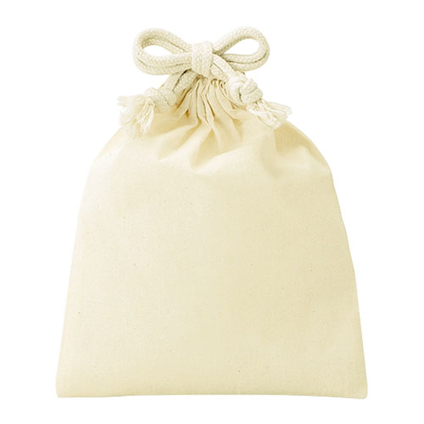
【提案書】
３.５オンス・コットン巾着（S）
特徴
Sサイズのコンパクトな3.5オンスコットン生地の巾着です。シンプルなアイテムのため、名入れプリントするどんなオリジナルデザインにもマッチし、様々なシーンに活用可能です。
商品写
納期
納期スペース
仕様
素材：綿（3.5オンス）、綿・ポリエステル混
サイズ：約200×160mm
包装：10枚単位でポリ袋入
備考：名入れ可能
お見積
お見積りスペース

